Slide 2
五 100以内数加与减(一)
第5课时 有趣的算式

Slide 3
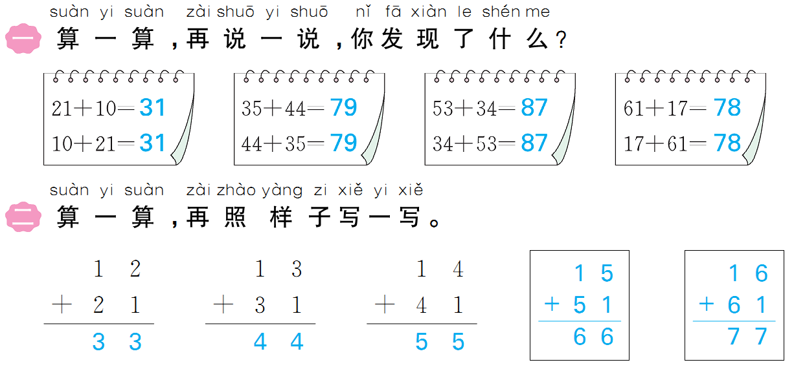

Slide 4
